Slide 1
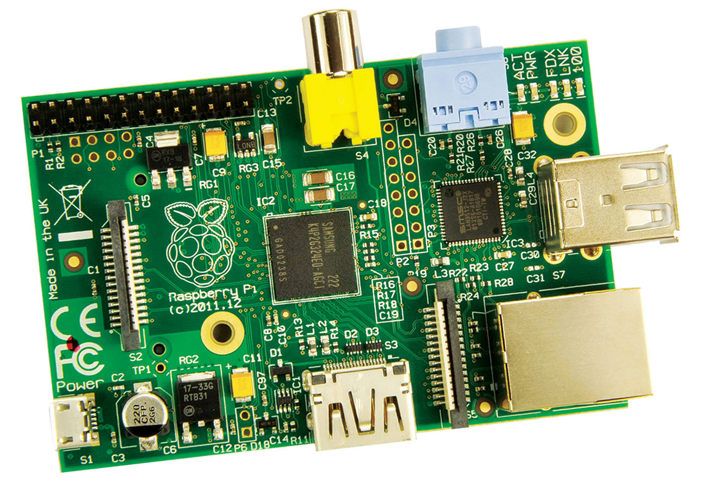
Analisador de redes com Raspberry Pi
Sergio Cioban Filho - http://cioban.cc root@cioban.cc - twitter: @cioban

Slide 2
cat /home/cioban/ABOUTME
Certificado RHCE, RHCSA, LPIC2, D-Link e Novell
Pós-graduado em Redes e Segurança de sistemas pela PUC-PR
Graduado em gestão de T.I.
Técnico em eletrônica pelo CEFET-SC
Trabalha com linux desde 2003
Um misto de Sysadmin e Developer
Mais info em: http://cioban.cc
Virtualização é o processo de executar vários sistemas operacionais em um único equipamento.
Uma máquina virtual é um ambiente operacional completo que se comporta como se fosse um computador independente.
“Hóspedes” virtualizados - fullyvirt
“Hóspedes” paravirtualizados - paravirt

Slide 3
O que é, o que faz, pra que serve?
O que é?
  Um analisador de tráfego de redes
O que faz?
  Categoriza/conta pacotes e frames da rede
Pra que serve?
  Verificar o funcionamento de uma rede
  Contagem de pacotes/dados
  etc
Virtualização é o processo de executar vários sistemas operacionais em um único equipamento.
Uma máquina virtual é um ambiente operacional completo que se comporta como se fosse um computador independente.
“Hóspedes” virtualizados - fullyvirt
“Hóspedes” paravirtualizados - paravirt

Slide 4
Motivação
O uso do tcpdump/wireshark
Aparelhos similares muito caros
Ter que usar um computador só pra capturar e monitorar a rede
Virtualização é o processo de executar vários sistemas operacionais em um único equipamento.
Uma máquina virtual é um ambiente operacional completo que se comporta como se fosse um computador independente.
“Hóspedes” virtualizados - fullyvirt
“Hóspedes” paravirtualizados - paravirt

Slide 5
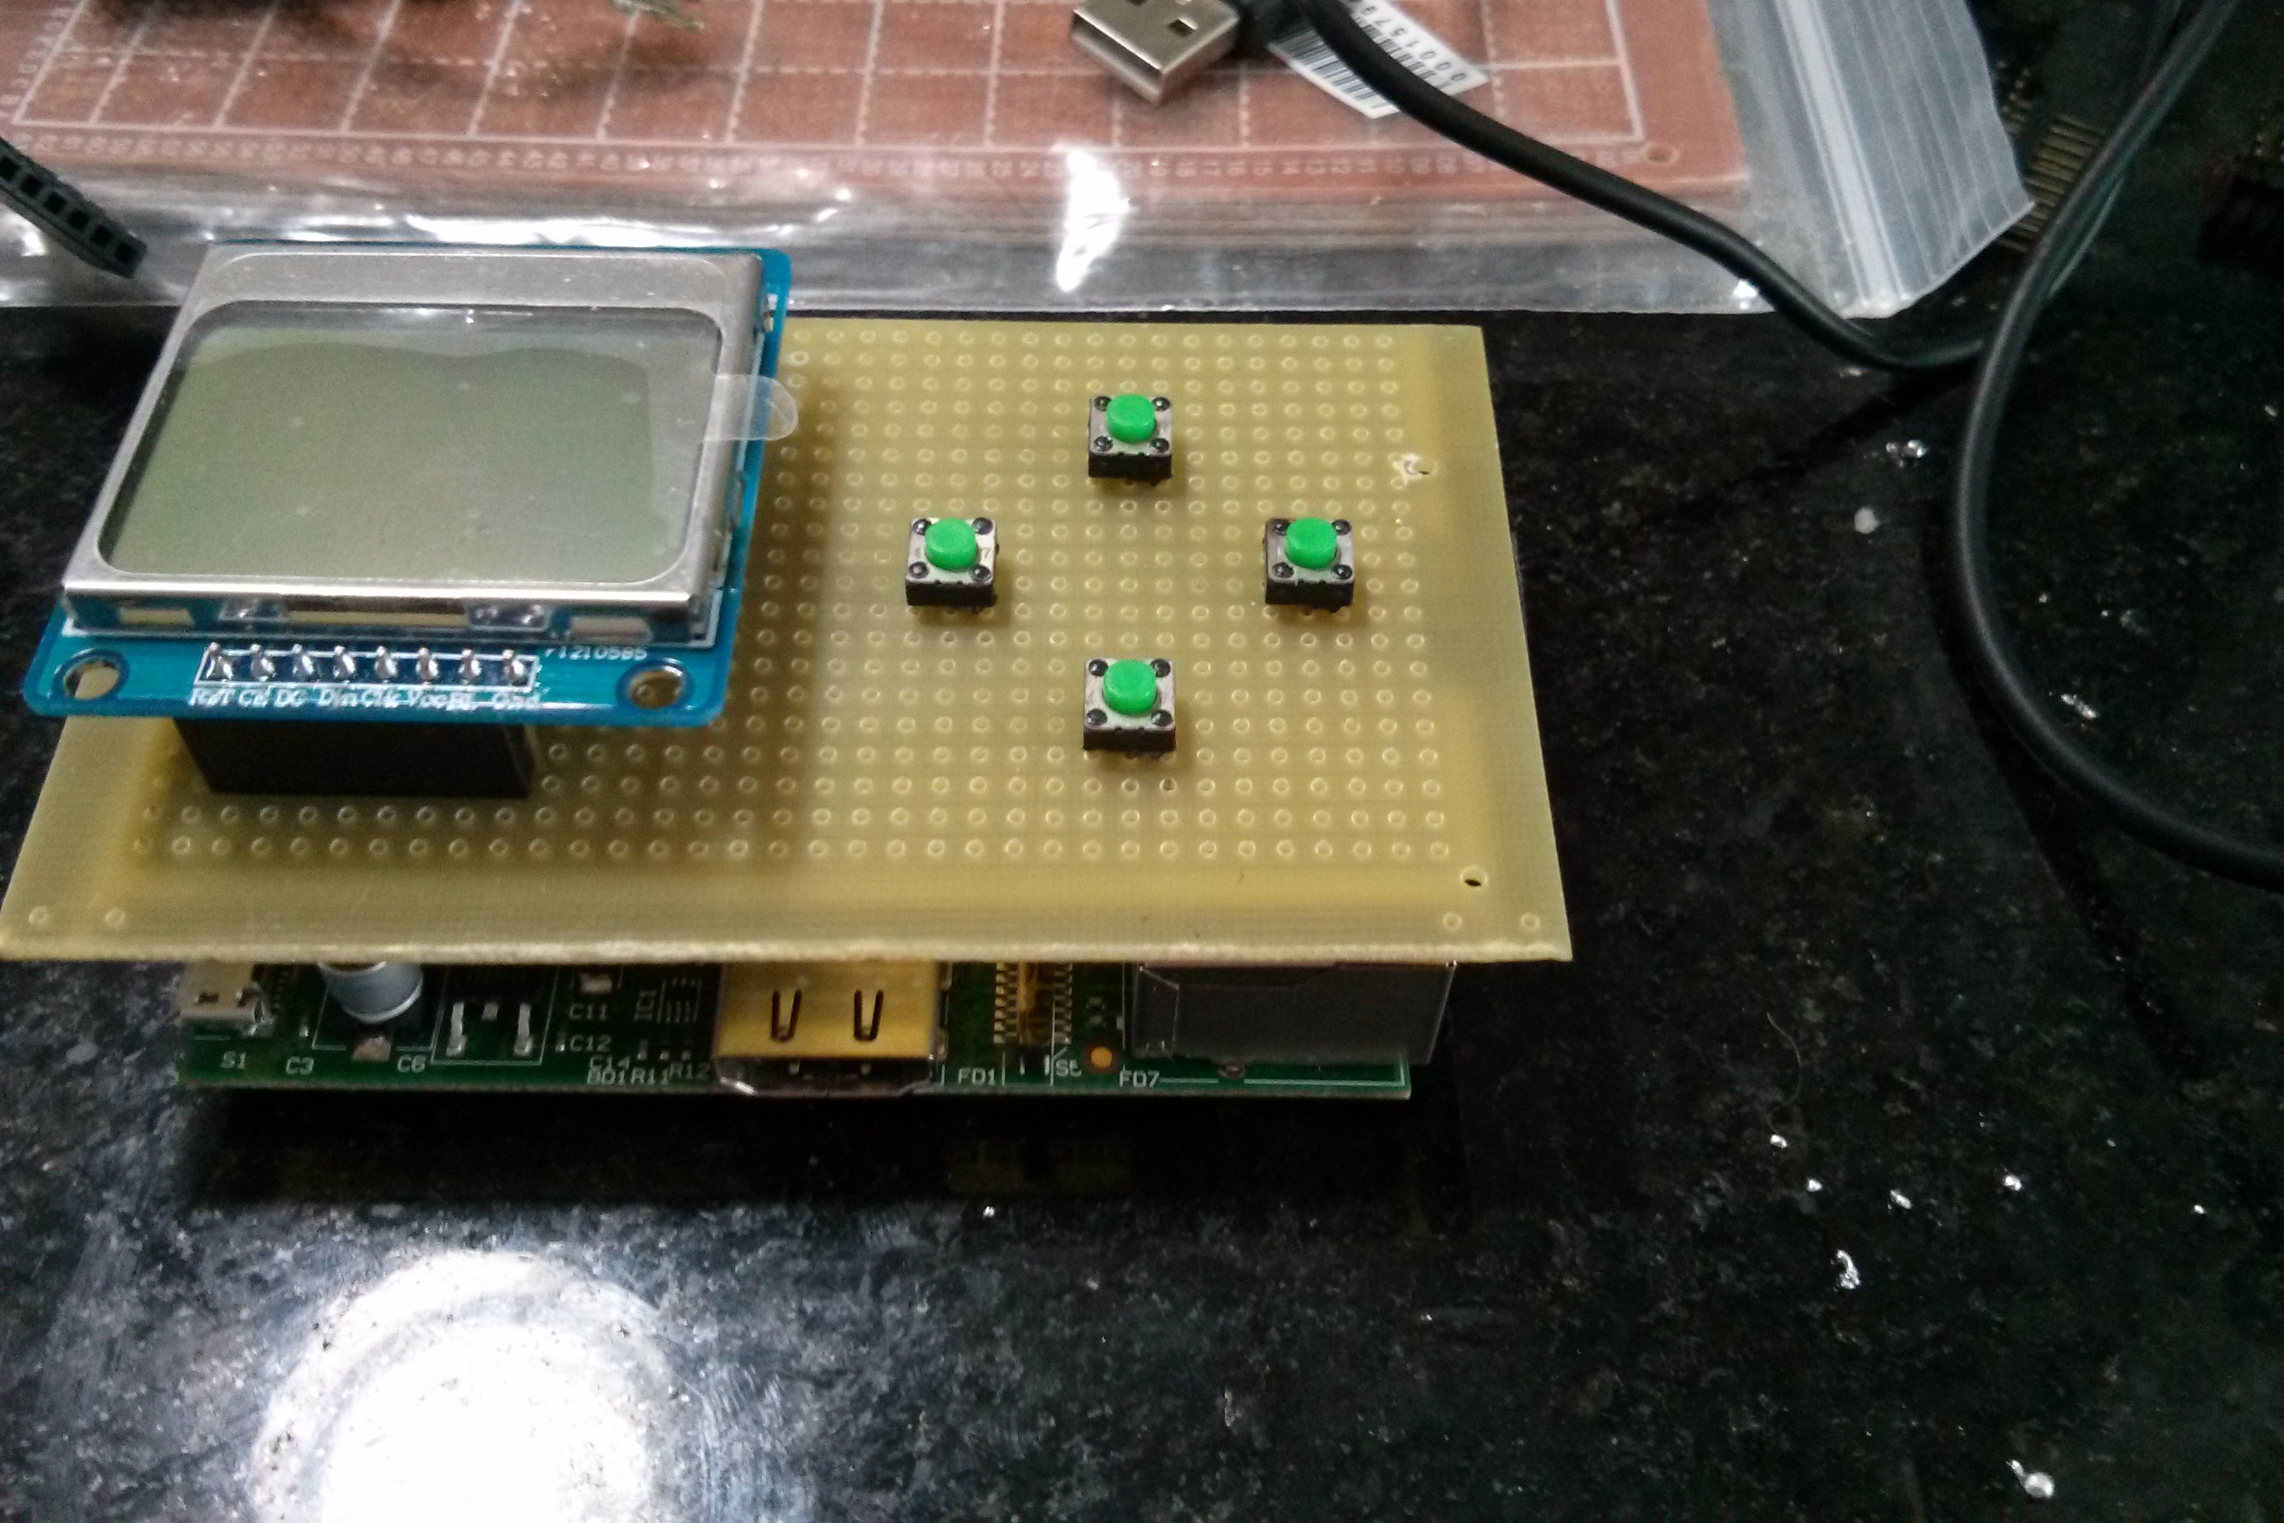
Como tudo começou
Virtualização é o processo de executar vários sistemas operacionais em um único equipamento.
Uma máquina virtual é um ambiente operacional completo que se comporta como se fosse um computador independente.
“Hóspedes” virtualizados - fullyvirt
“Hóspedes” paravirtualizados - paravirt

Slide 6
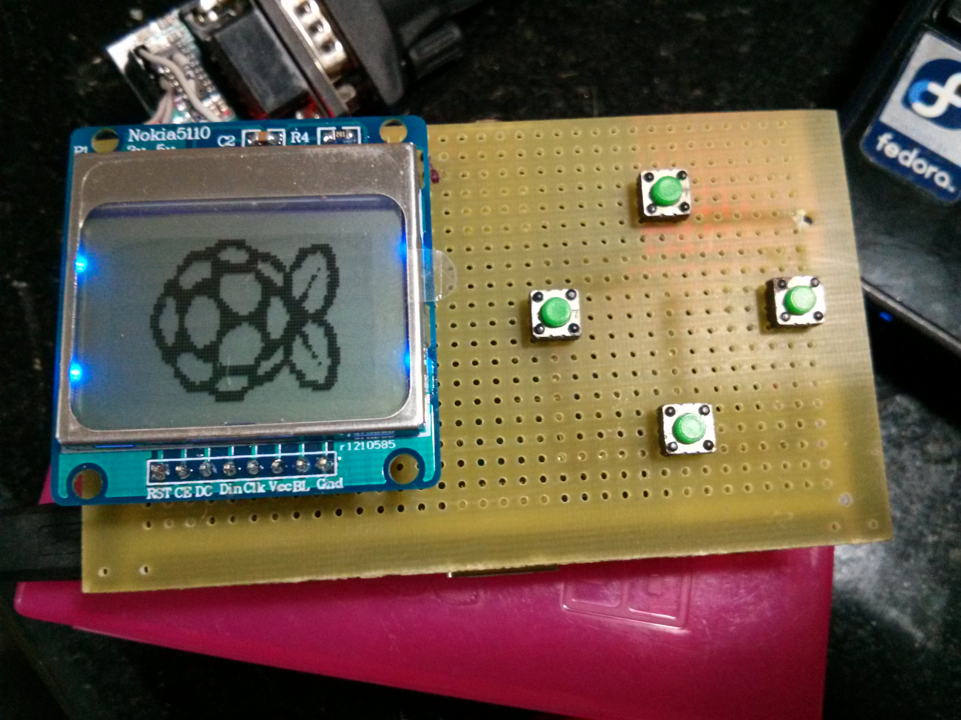
Como tudo começou
Virtualização é o processo de executar vários sistemas operacionais em um único equipamento.
Uma máquina virtual é um ambiente operacional completo que se comporta como se fosse um computador independente.
“Hóspedes” virtualizados - fullyvirt
“Hóspedes” paravirtualizados - paravirt

Slide 7
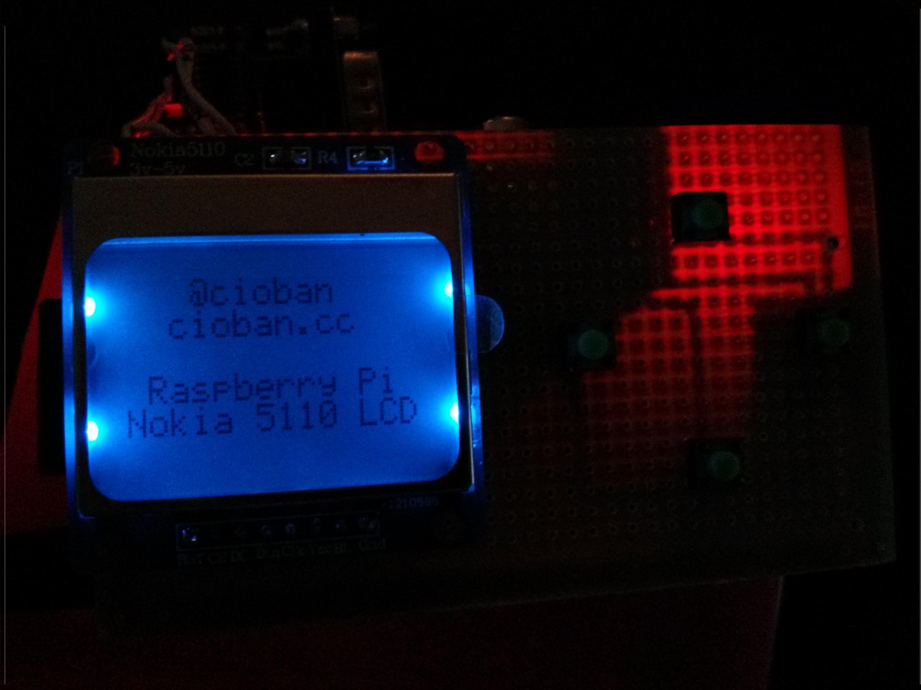
Como tudo começou
Virtualização é o processo de executar vários sistemas operacionais em um único equipamento.
Uma máquina virtual é um ambiente operacional completo que se comporta como se fosse um computador independente.
“Hóspedes” virtualizados - fullyvirt
“Hóspedes” paravirtualizados - paravirt

Slide 8
Componetes
1 teclado de membrana (Matriz)
1 LCD PCD8544 (Padrão Nokia 5110)
Raspberry Pi model B (256 MB)
SD Card 8 GB Class 6
Arch Linux ARM
Python
RFC
Tempo... :)
Virtualização é o processo de executar vários sistemas operacionais em um único equipamento.
Uma máquina virtual é um ambiente operacional completo que se comporta como se fosse um computador independente.
“Hóspedes” virtualizados - fullyvirt
“Hóspedes” paravirtualizados - paravirt

Slide 9
Componetes
1 teclado de membrana (Matriz)
1 LCD PCD8544 (Padrão Nokia 5110)
Raspberry Pi model B (256 MB)
SD Card 8 GB Class 6
Arch Linux ARM
Python
RFC
Tempo... :)
Virtualização é o processo de executar vários sistemas operacionais em um único equipamento.
Uma máquina virtual é um ambiente operacional completo que se comporta como se fosse um computador independente.
“Hóspedes” virtualizados - fullyvirt
“Hóspedes” paravirtualizados - paravirt

Slide 10
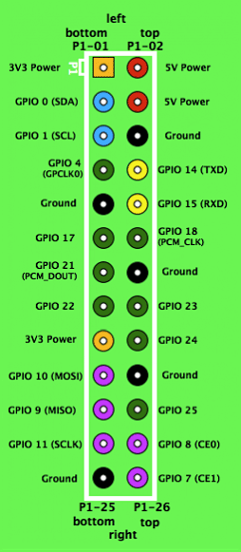
GPIOs
LCD
  SCE = GPIO21
  SCLK = GPIO24
  DIN = GPIO23
  DC = GPIO22
  RST = GPIO17
  LED = GPIO18
Keypad
  COL: GPIO0, GPIO1, GPIO4
  ROW: GPIO7, GPIO8, GPIO9, GPIO10
Virtualização é o processo de executar vários sistemas operacionais em um único equipamento.
Uma máquina virtual é um ambiente operacional completo que se comporta como se fosse um computador independente.
“Hóspedes” virtualizados - fullyvirt
“Hóspedes” paravirtualizados - paravirt

Slide 11
Problemas
Qual lib usar para acessar os GPIOs
  Native library, BCM 2835, wiring Pi, RPi.GPIO
wiringPi apresentou problemas de velocidade e com o uso do teclado
Poucos GPIOs
A falta do RT
Virtualização é o processo de executar vários sistemas operacionais em um único equipamento.
Uma máquina virtual é um ambiente operacional completo que se comporta como se fosse um computador independente.
“Hóspedes” virtualizados - fullyvirt
“Hóspedes” paravirtualizados - paravirt

Slide 12
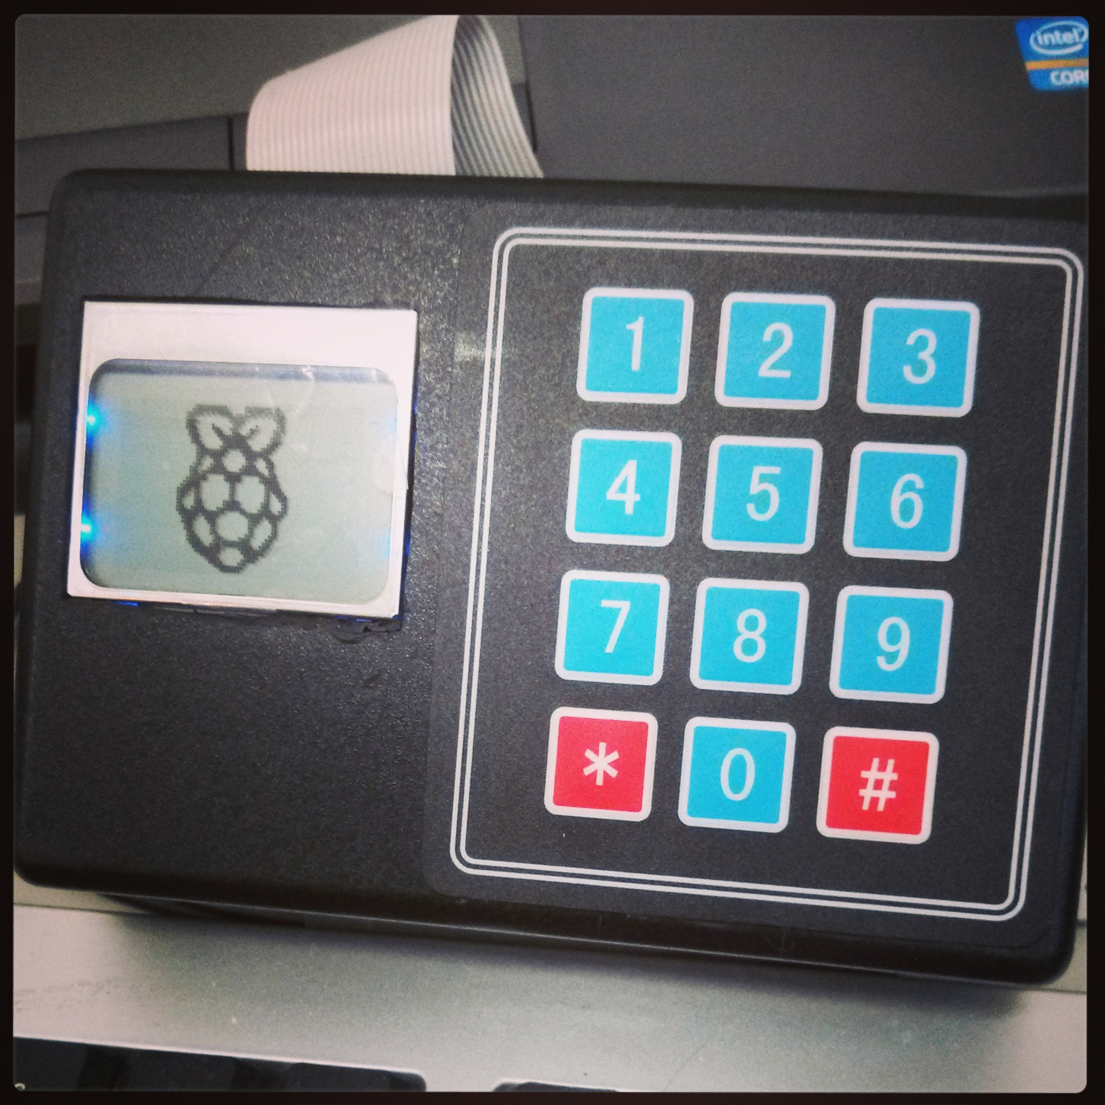
Como ficou...
Virtualização é o processo de executar vários sistemas operacionais em um único equipamento.
Uma máquina virtual é um ambiente operacional completo que se comporta como se fosse um computador independente.
“Hóspedes” virtualizados - fullyvirt
“Hóspedes” paravirtualizados - paravirt

Slide 13
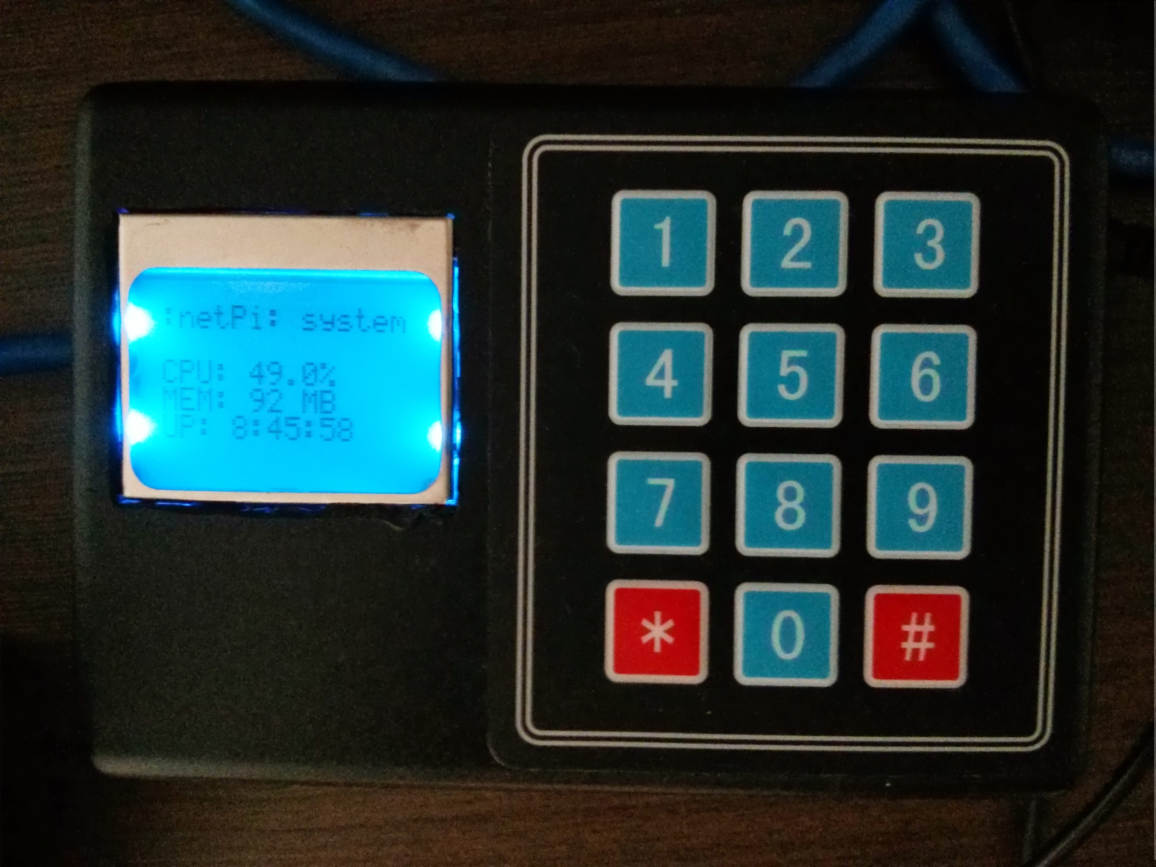
Como ficou...
Virtualização é o processo de executar vários sistemas operacionais em um único equipamento.
Uma máquina virtual é um ambiente operacional completo que se comporta como se fosse um computador independente.
“Hóspedes” virtualizados - fullyvirt
“Hóspedes” paravirtualizados - paravirt

Slide 14
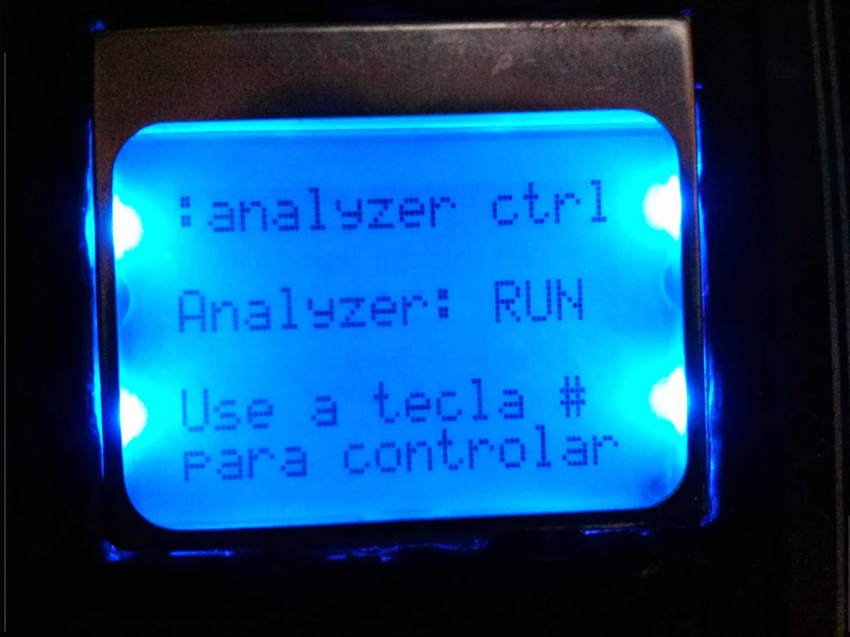
Como ficou...
Virtualização é o processo de executar vários sistemas operacionais em um único equipamento.
Uma máquina virtual é um ambiente operacional completo que se comporta como se fosse um computador independente.
“Hóspedes” virtualizados - fullyvirt
“Hóspedes” paravirtualizados - paravirt

Slide 15
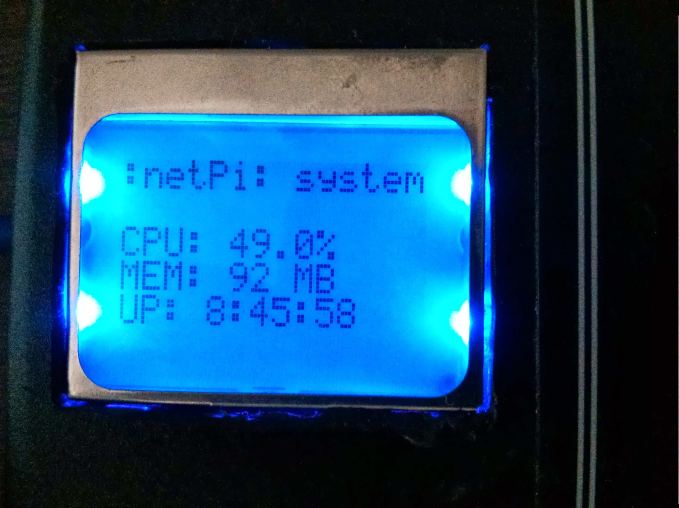
Como ficou...
Virtualização é o processo de executar vários sistemas operacionais em um único equipamento.
Uma máquina virtual é um ambiente operacional completo que se comporta como se fosse um computador independente.
“Hóspedes” virtualizados - fullyvirt
“Hóspedes” paravirtualizados - paravirt

Slide 16
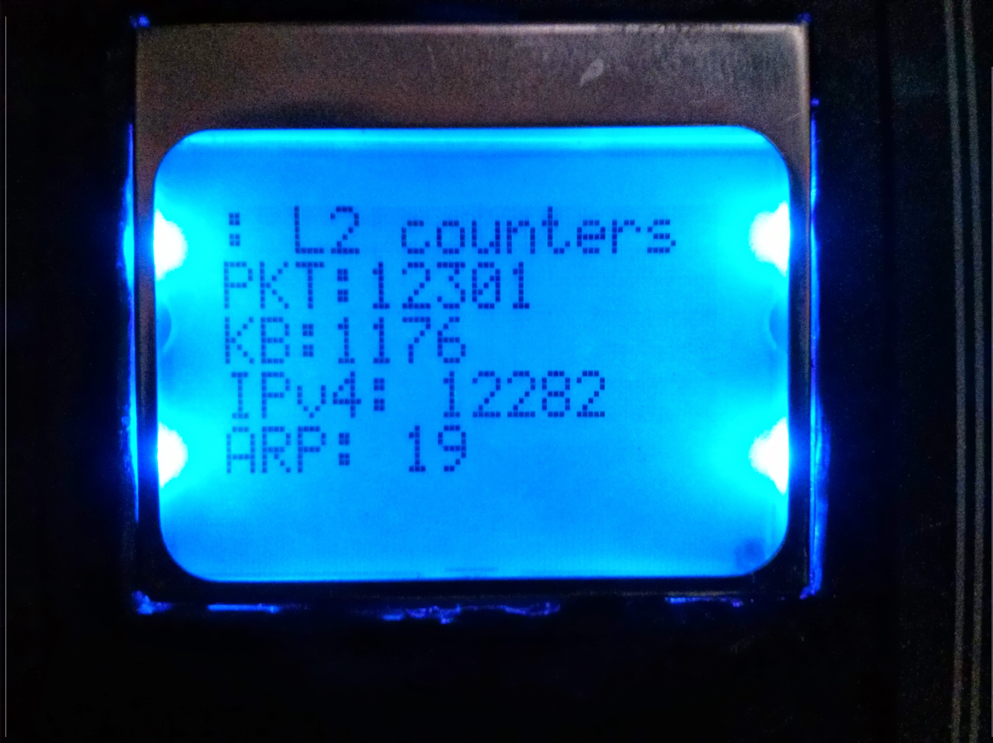
Como ficou...
Virtualização é o processo de executar vários sistemas operacionais em um único equipamento.
Uma máquina virtual é um ambiente operacional completo que se comporta como se fosse um computador independente.
“Hóspedes” virtualizados - fullyvirt
“Hóspedes” paravirtualizados - paravirt

Slide 17
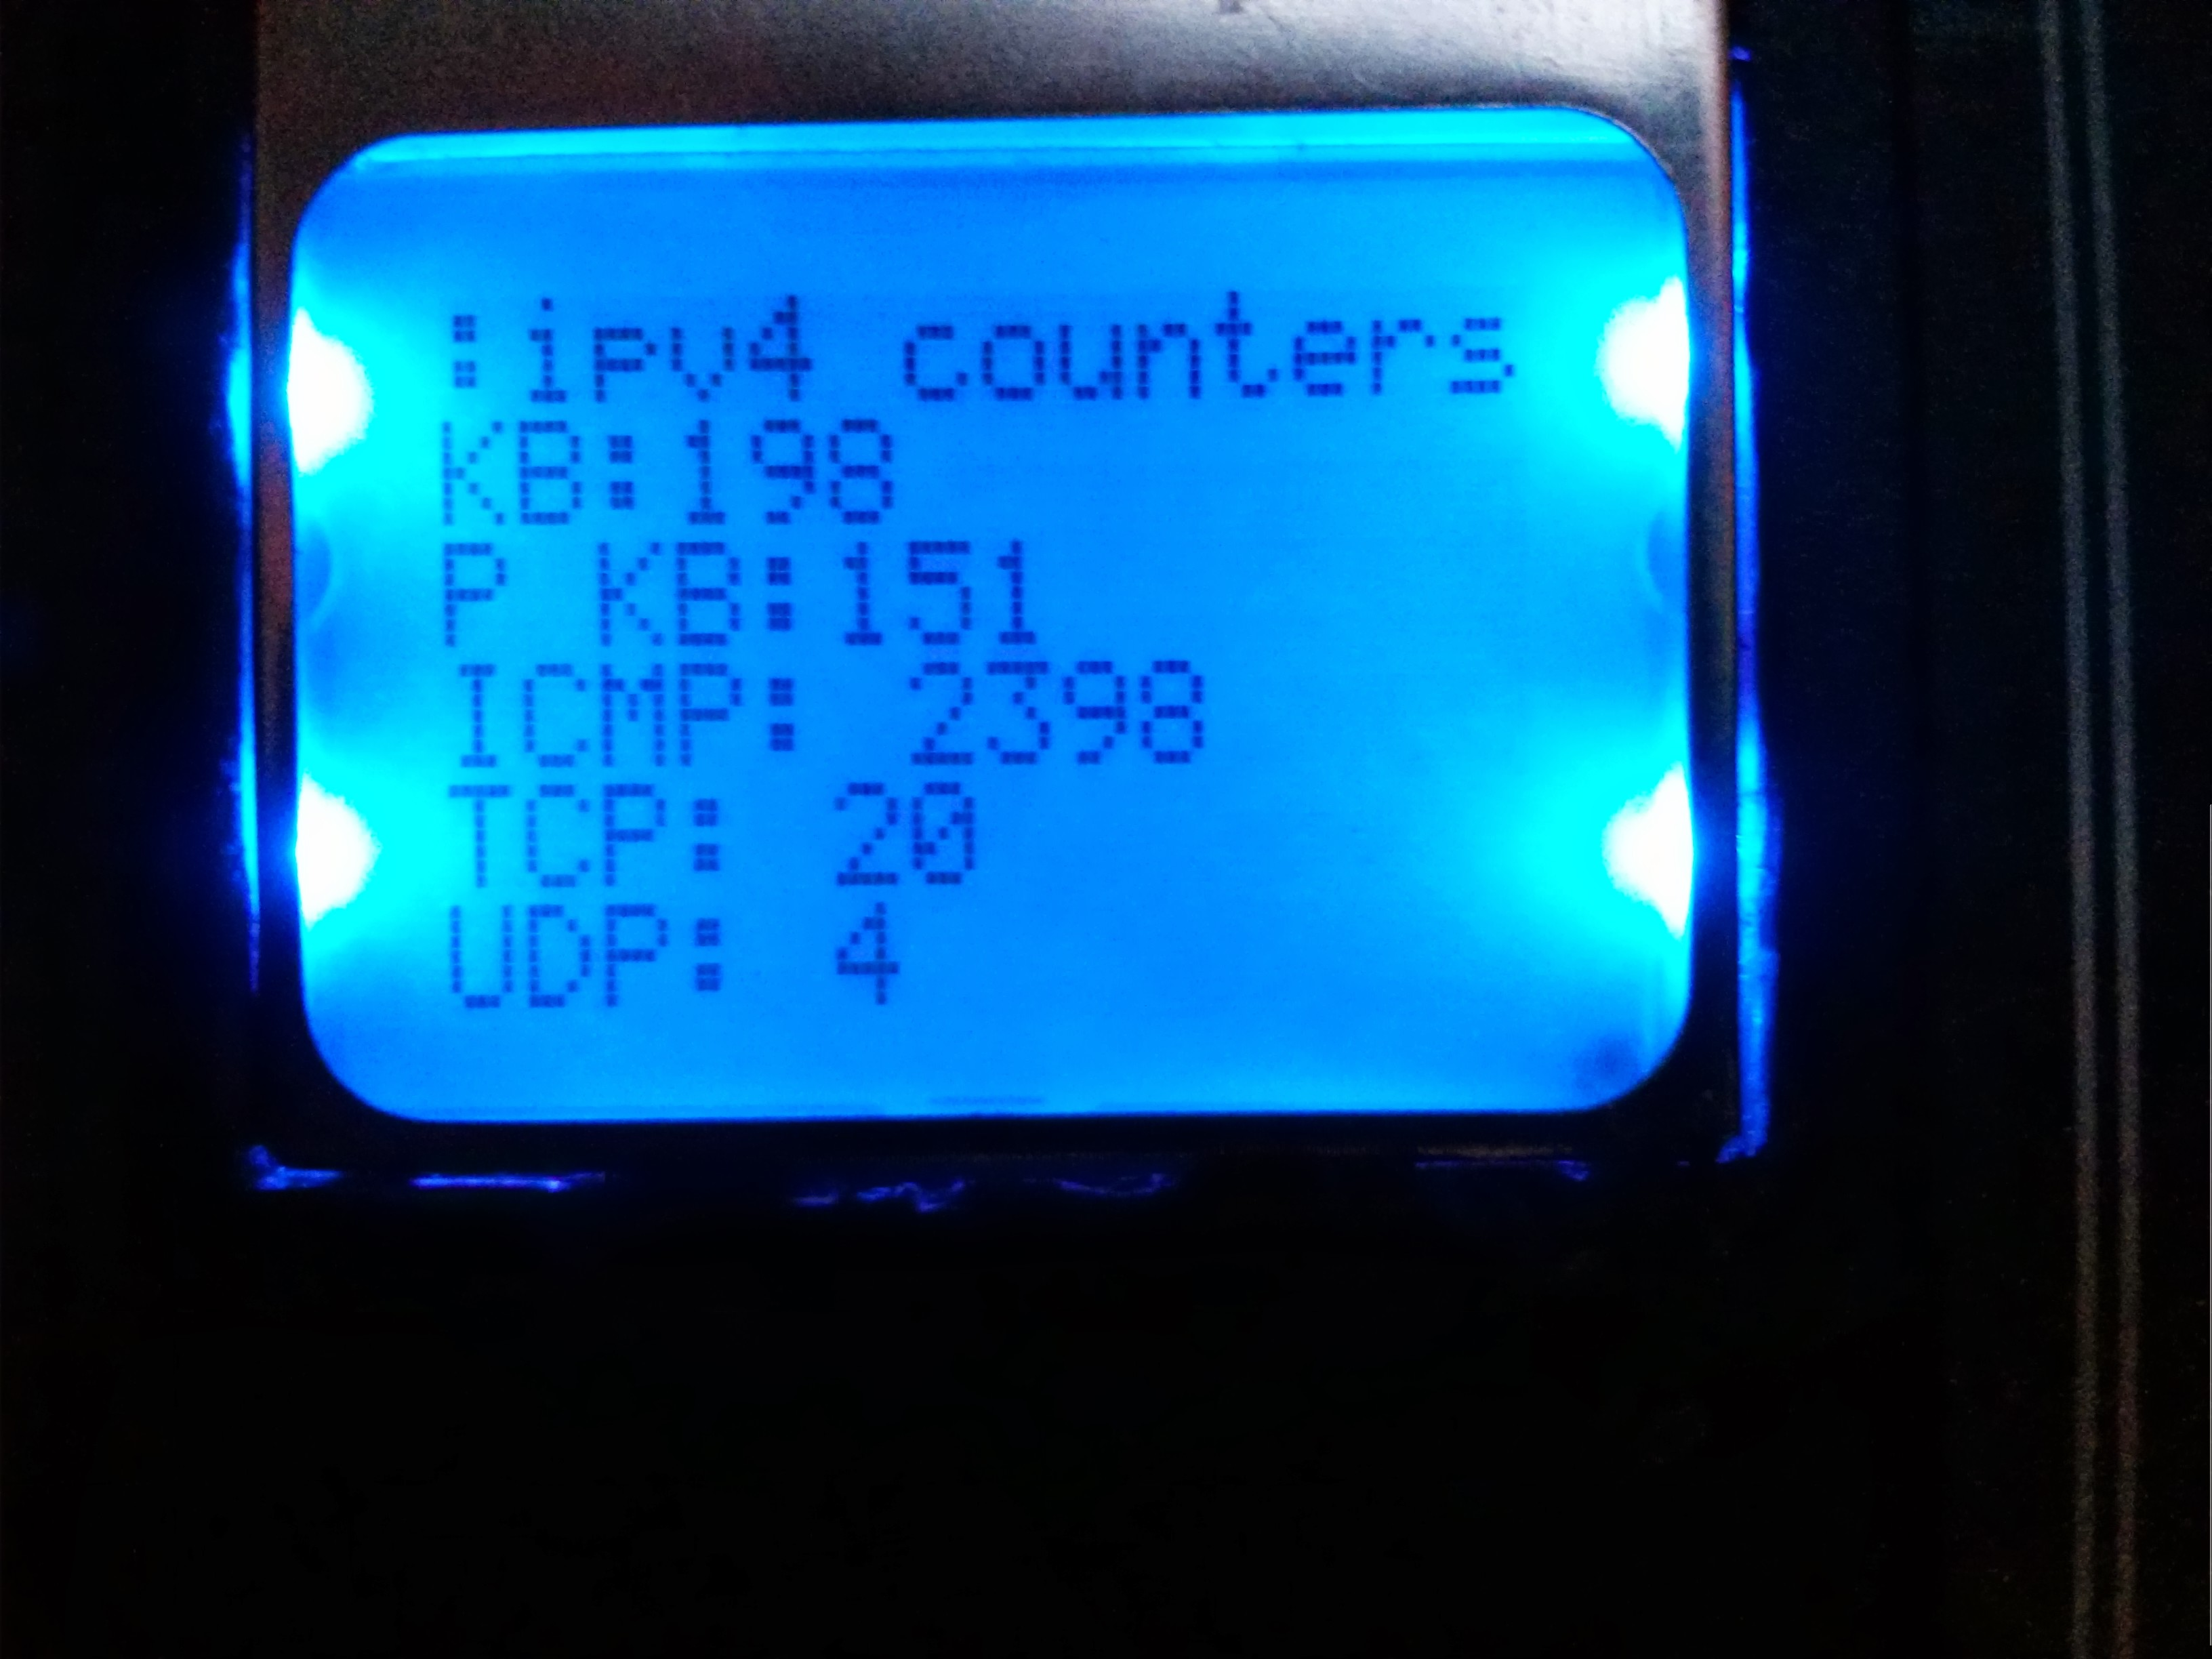
Como ficou...
Virtualização é o processo de executar vários sistemas operacionais em um único equipamento.
Uma máquina virtual é um ambiente operacional completo que se comporta como se fosse um computador independente.
“Hóspedes” virtualizados - fullyvirt
“Hóspedes” paravirtualizados - paravirt

Slide 18
E agora?
Melhorar a navegação dos menus
Possibilidade de salvar o arquivo PCAP
Mudar o acesso aos GPIOs para a lib BCM
Usar um display maior
Implementar outras funcionalidades
  iperf
  tcpreplay
  netem
Virtualização é o processo de executar vários sistemas operacionais em um único equipamento.
Uma máquina virtual é um ambiente operacional completo que se comporta como se fosse um computador independente.
“Hóspedes” virtualizados - fullyvirt
“Hóspedes” paravirtualizados - paravirt

Slide 19
Referências
https://github.com/cioban/netPi
http://codeandlife.com/2012/07/03/benchmarking-raspberry-pi-gpio-speed/
http://www.panu.it/raspberry/
https://www.sparkfun.com/datasheets/LCD/Monochrome/Nokia5110.pdf

Slide 20
Dúvidas???
Sérgio Cioban Filho root@cioban.cc http://cioban.cc twitter: @cioban gtalk: cioban@gmail.com https://github.com/cioban
Obrigado...

